Slide 1
Voltaire (1694-1778)
Candide, vagy az optimizmus

Slide 2
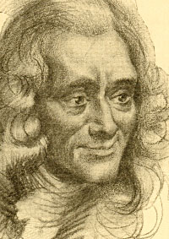
‘Minél többet olvasok, annál inkább meggyőződök róla, hogy semmit sem tudok’
‘Inkább kérdései alapján ítéld meg az embert, mintsem válaszai alapján’
‘Csak egyféleképpen imádkoztam életemben: Istenem tedd ellenségeimet nevetségessé! Isten meghallgatott.’
‘Isten komédiát játszik egy olyan közönségnek, akik túlságosan félnek ahhoz, hogy nevessenek’
‘Életünk első felében az egészségünket áldozzuk fel a pénz megszerzéséért, a második felében a pénzünket áldozzuk az egészség visszaszerzéséért.’

Slide 3
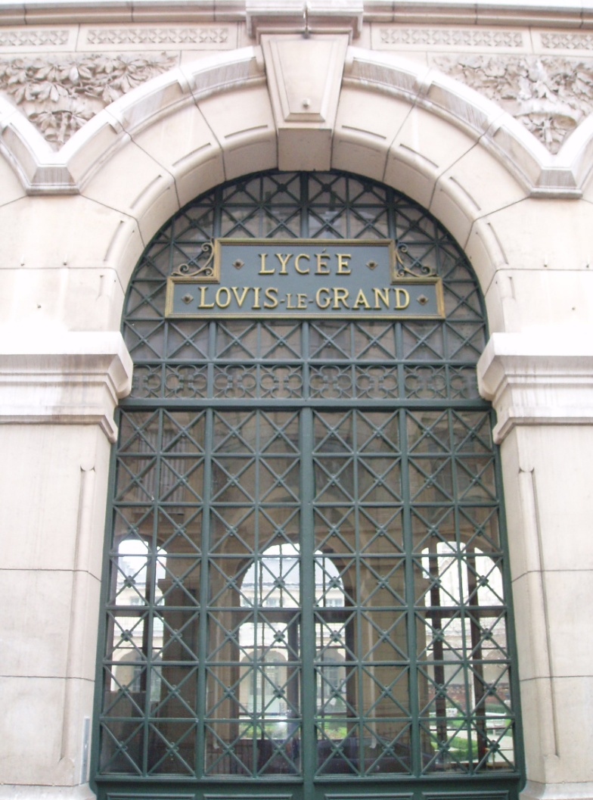
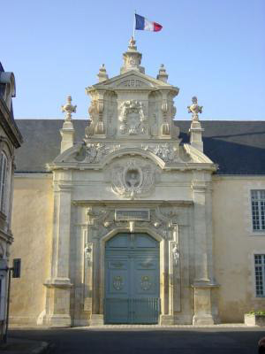
Párizsban született Francois-Marie Arouet néven, jómódú polgári családban. A párizsi jezsuita kollégiumban tanult, majd ügyvédi irodában dolgozott.

Slide 4
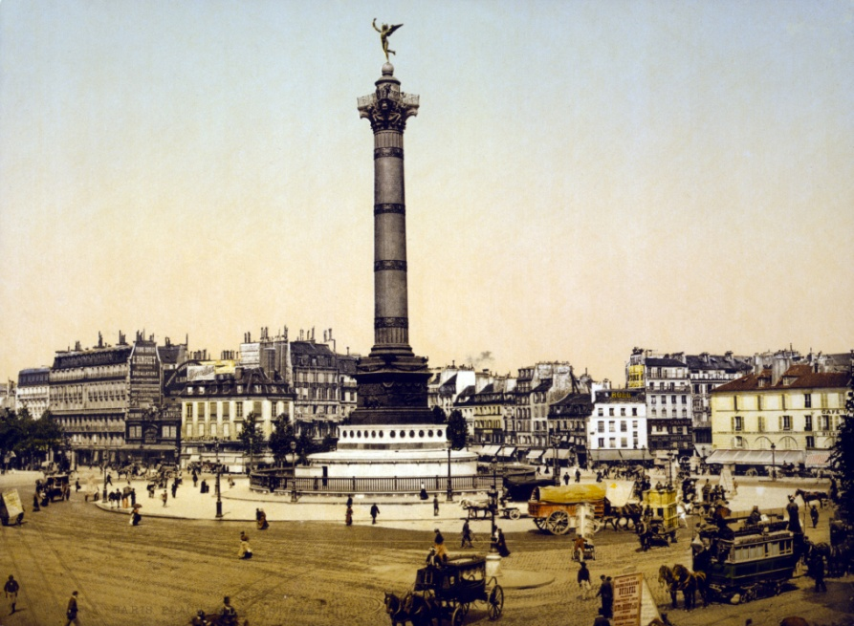
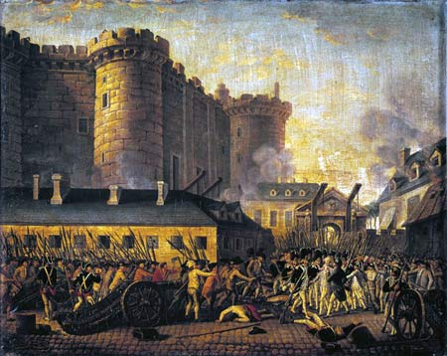
Többször összetűzésbe kerül magasabb rangú emberekkel, előbb a Bastille-ban raboskodik, majd Angliába száműzik.

Slide 5
Angliában találkozik Swifttel és Alexander Pope-pal. Tanulmányozza Locke filozófiáját és Newton fizikáját. Anglia társadalmi berendezkedését mintának tekinti az elmaradott Franciaország számára.

Slide 6
3 év száműzetés után tér vissza Franciaországba. 1733-ban megjelenik Filozófiai levelek című műve, melyben a politikai- és vallásszabadság mellett áll ki.

Slide 7
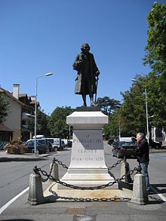
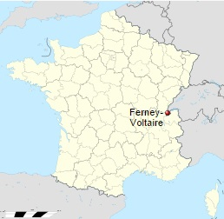
1758-ban Ferneyben, Németország, Svájc és Franciaország határán telepedett le. Itt írta többek között Candide című tézisregényét is.

Slide 8
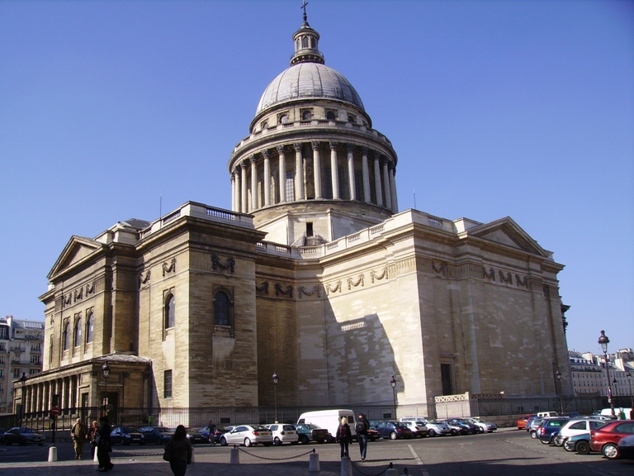
1778-ban ünnepelt költőként tért vissza Párizsba, de még ebben az évben elhunyt.
Az egyházat ért kritikái miatt nem temethették egyházi földbe, ezért titokban egy kolostorban temették el Champagne-ban. Csontjait 1791-ben ünnepségek keretében szállították át egy másik nyughelyre, Párizsba, a Panthéonba.

Slide 9
Candide, vagy az optimizmus
Műfaja: Regény
Pikareszk regény
A pikareszk regény a kalandregény egy fajtája, melyben a kalandok sorrendje felcserélhető.

Slide 10
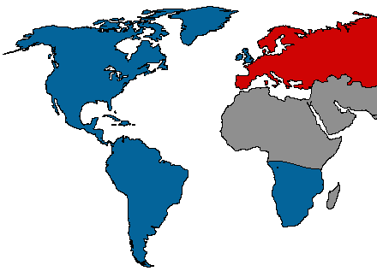

Slide 11
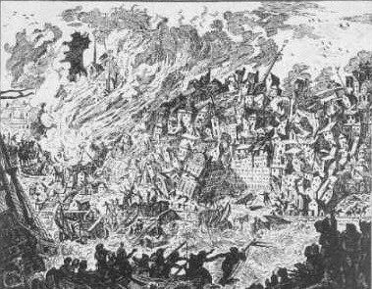
Tézisregény
Egy filozófiai nézet támogatása vagy cáfolása céljából írt regény
A Candide Leibnitz tételére ad választ, melyben pont az ellentétét állítja, mint a híres ‘optimizmus törvénye’.
Az optimizmus törvényét sok támadás érte. 1755-ben, a lisszaboni földrengés kapcsán merült fel, hogy ha Isten jó, akkor hogy engedhet meg ilyen borzalmakat. Ez a földrengés a műben is szerepel.

Slide 12
Az optimizmus törvénye kimondja, hogy mivel a világot Isten teremtette, ezért az minden lehetséges világok legjobbika.

Slide 13
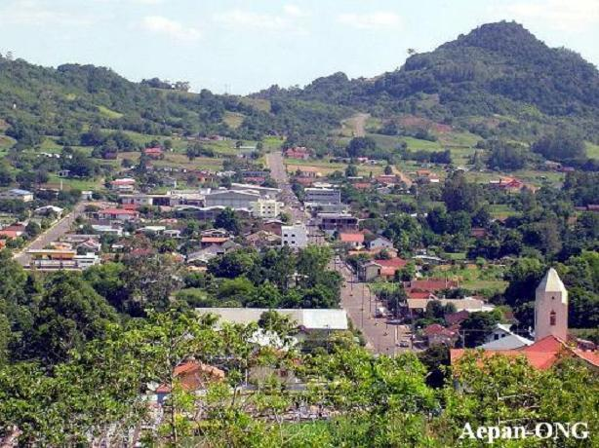
Candide
A Candide cselekménye Westfáliában kezdődik. Itt ismerjük meg a főbb szereplőket: Candide-ot, Panglosst és Kunigundát.

Slide 14
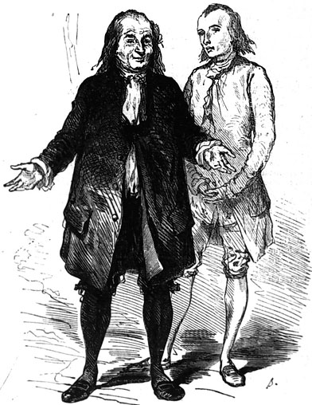
Pangloss mester – Candide házi tanítója - képviseli Leibnitz tételét. A mű végéig nem változik meg nézőpontja, hogy a lehetséges legjobb világban élünk

Slide 15
„Nyilvánvaló, mondogatta, hogy a dolgok nem lehetnek másformák; mert minden bizonyos célra lévén alkotva, szükségképen a legjobb célra is alkottatott minden. Ne feledjük el, hogy például az orr a pápaszem hordására való és hát ime - van is pápaszemünk; a lábak szemmel láthatólag arra teremttettek, hogy csizmát huzzunk rájuk, és viselünk is csizmát; a kövek azért vannak, hogy megfaragván kastélyokat épitsünk belőlük, és lám a méltóságos báró urnak valóban gyönyörü kastélya van; a vidék legelső báróját a legszebb lakás illeti meg; a disznó arra való, hogy megegyük és esszük is egész éven át; mindezeknek következéseképen: aki azt állitotta, hogy minden jól van a világon, ostobaságot beszélt, azt kellett volna mondania, hogy minden a legjobban van.”

Slide 16
Kunigunda és Candide szeretik egymást, egy spanyolfal mögött megfogták egymás kezét, ezért Candidenak el kell hagynia a kastélyt.

Slide 17
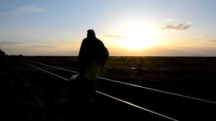
Candide ezután különféle kalandokba keveredik. Kalandjai során találkozik az emberi nyomorúsággal és a képmutatással.

Slide 18
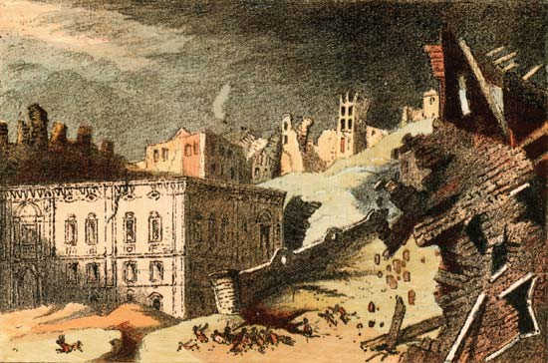
Lisszabonban például a földrengést Isten büntetésének tartják, és az eretneküldözéssel válaszolnak rá: Candide-ot és Panglosst is megvádolják.

Slide 19
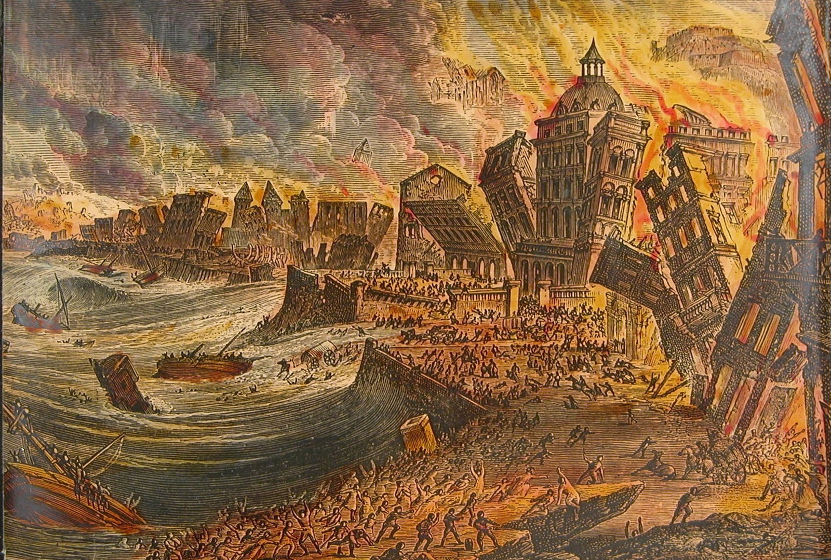
A lisszaboni földrengés indította Voltaire-t a mű megírására.

Slide 20
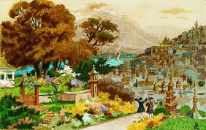
Csak egy helyről ír pozitívan Voltaire: Eldorádóról. Itt nincs intézményesített vallás, mindenki egyénileg fordul Istenhez

Slide 21
Voltaire nem csak az egyházzal szemben volt kritikus, hanem az ateistákkal szemben is. Szerinte az ateizmus erkölcsi relativizmushoz vezet.

Slide 22
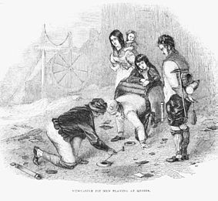
Eldorádóban a tudományok is fontos szerepet kapnak, a pénz azonban értéktelen, a kisgyerekek drágakövekkel játszadoznak.

Slide 23
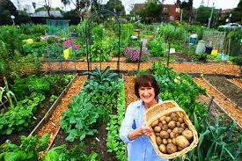
Candide a mű végén Törökországban telepedik le. A mű üzenete: „műveljük kertjeinket”.

Slide 24
A dolgos élet távol tartja a rosszat az ember életétől:
Szerinted mik a legrosszabb dolgok az életben, amitől óvakodnunk kell?

Slide 25
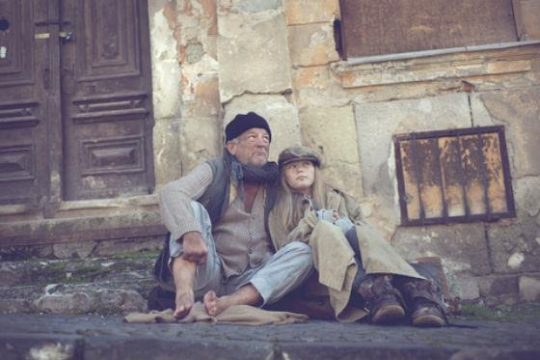
A szükséget

Slide 26
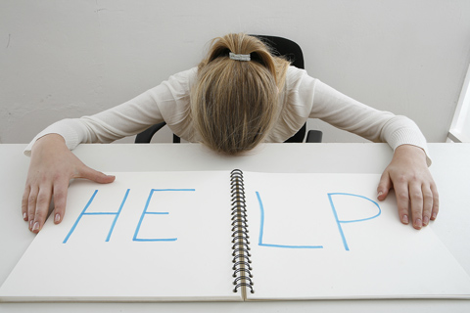
Az unalmat

Slide 27
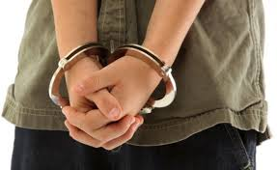
És a bűnt

Slide 28
Voltaire stílusára az irónia és a sztairikus hangnem jellemző.
Irónia: a beszélő az ellenkezőjét mondja annak, amit gondol (pl. a tagadás állítás formájában).

Slide 29
Pl.: Pangloss mester a legnagyobb csapások közepette is azt mondogatja, hogy minden a legnagyobb rendben van, de az olvasó egyre kevésbé hiszi ezt el.

